Slide 1
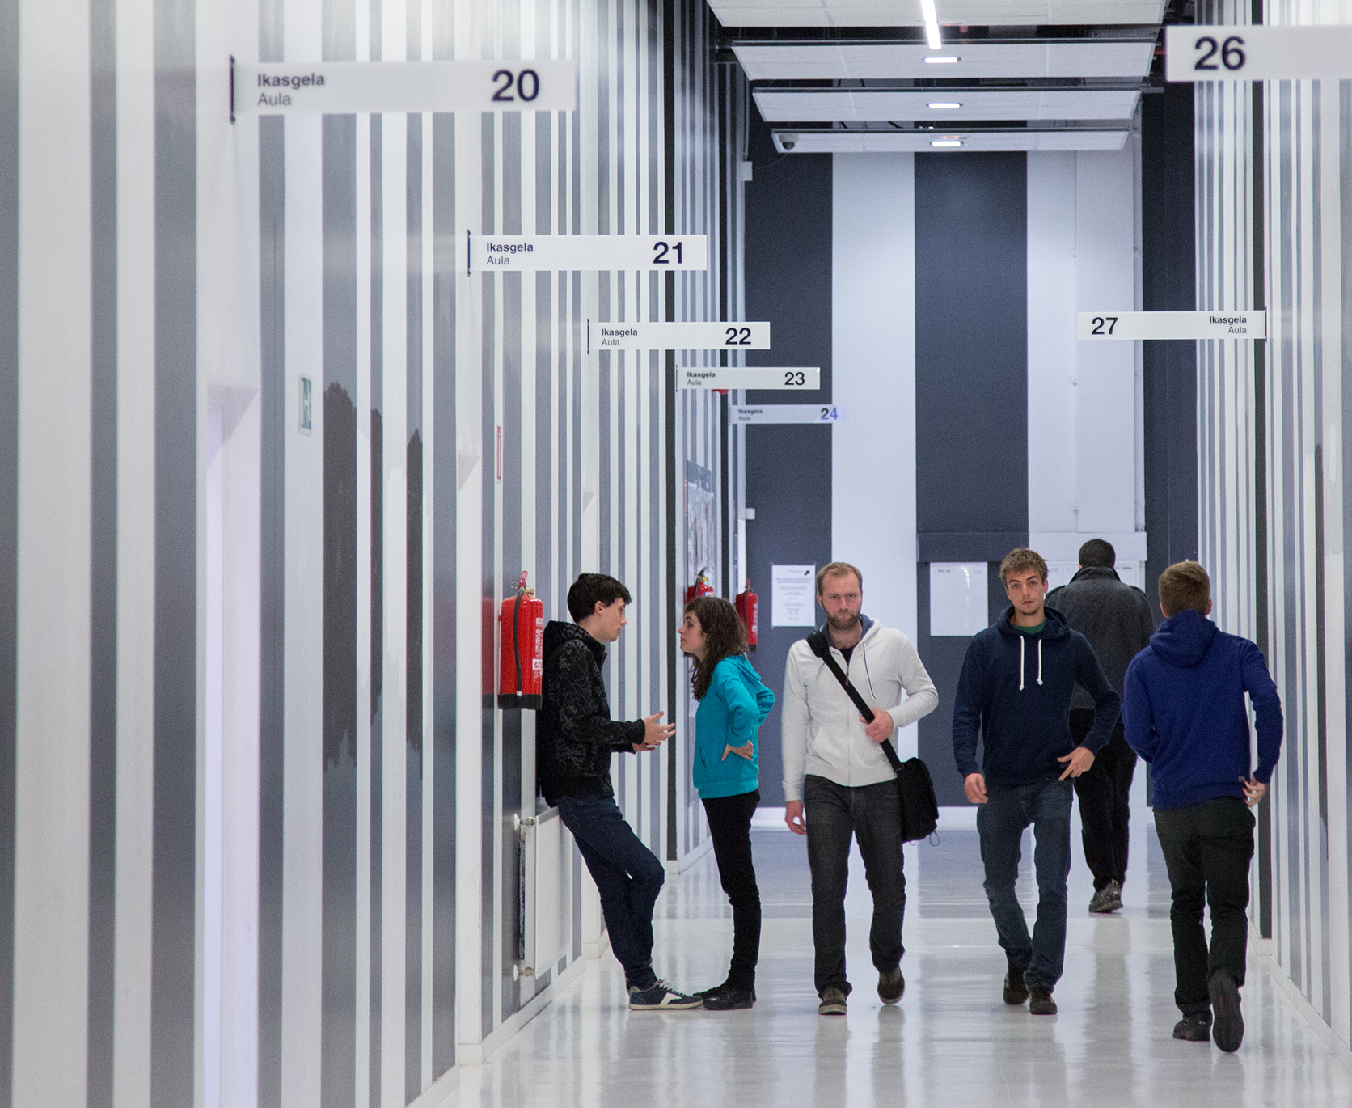
UTILIZACIÓN
DE LOS EQUIPOS
DE LAS AULAS
(genérico)

Slide 2
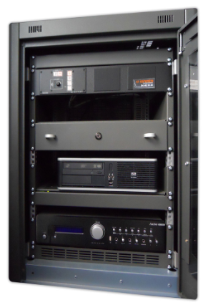
En el armario multimedia del aula encontrarás:
Mando de proyector
Ordenador PC
Teclado + ratón inalámbrico
Amplificador
Micro inalámbrico (según el aula)
Receptor
Petaca con micro
Cables para conectar portátil
VGA→imagen
Minijack → sonido

Slide 3
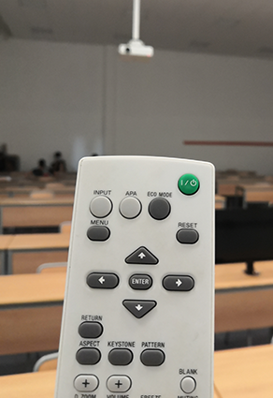
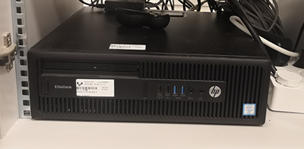
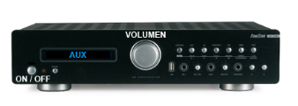
Encender:
Ordenador PC
Proyector
Amplificador

Slide 4
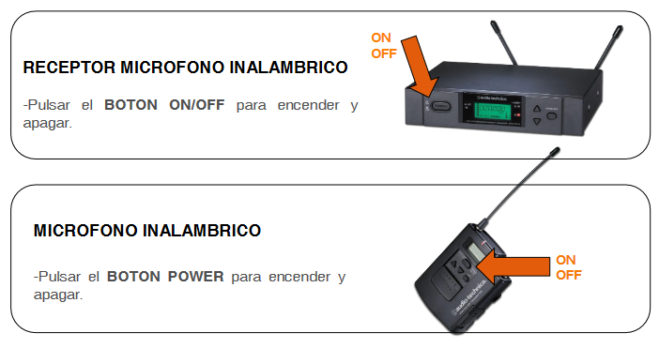
AULAS CON MICRO INALÁMBRICO
Amplificador encendido
Encender el receptor
Encender la petaca con el micro

Slide 5
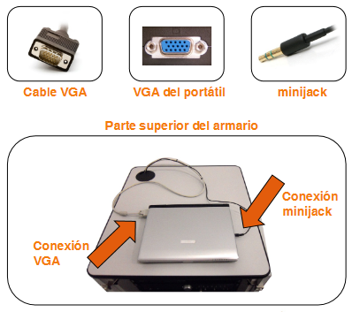
CONEXIÓN DE UN PORTÁTIL
En la parte superior de los armarios (ver imagen) están los cables necesarios para la conexión.
Conectar cable VGA (algunas aulas con HDMI)→Imagen
Conectar cable de audio minijack.→Sonido
Si no aparece la imagen automáticamente, el usuario deberá configurar su portátil.

Slide 6
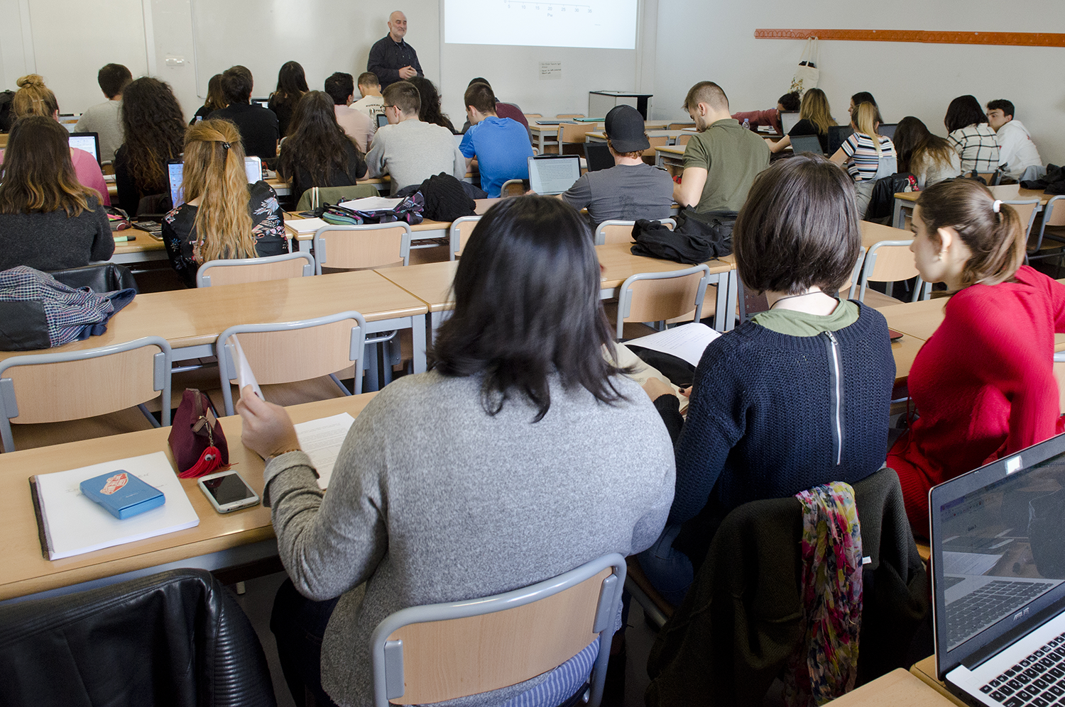
Finalizada la actividad docente:
cerrar sesiones
apagar los equipos utilizados
guardar los equipos dentro del armario (teclado y ratón, mando cañón,petaca micro…)
cerrar el armario

Slide 7
Por favor, no modificar la configuración de los equipos
En caso de duda o incidencia técnica,
acudir a bedeles o llamar a los teléfonos
de los Técnicos Multimedia (688 67 37 36).
Vicedecanato de Infraestructuras: 94 601 2356

